Slide 1
Mobiele apps
UCLL app
Banken Michel en
Salama Soufiane

Slide 2
Indeling
Inleiding
Omschrijving
Resultaat
Services
Azure
SharedPreferences
SQLite
Geofence
Demo

Slide 3


Inleiding

Slide 4


Inleiding

Slide 5
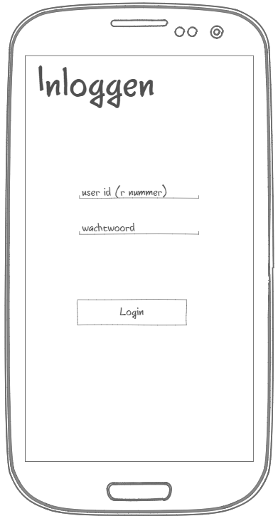
Omschrijving

Slide 6
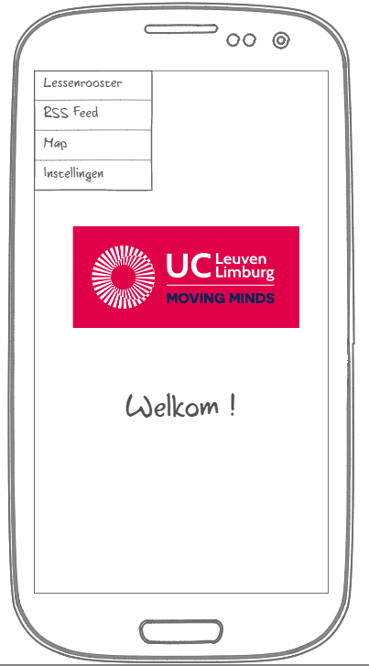
omschrijving
Inloggen

Slide 7
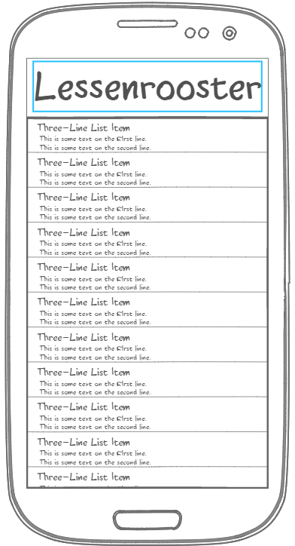
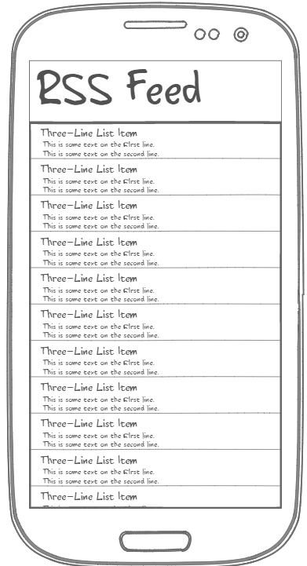
omschrijving
Rss Feed
LessenRooster

Slide 8
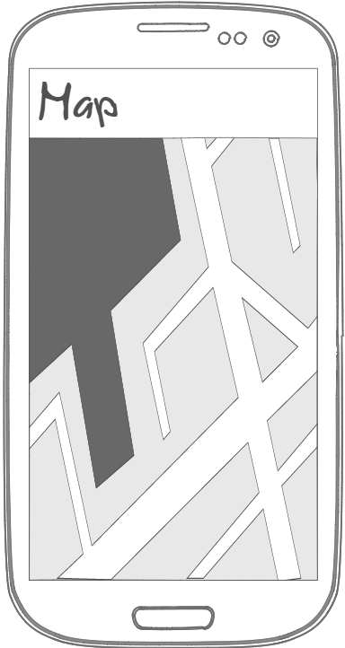
omschrijving
Map

Slide 9
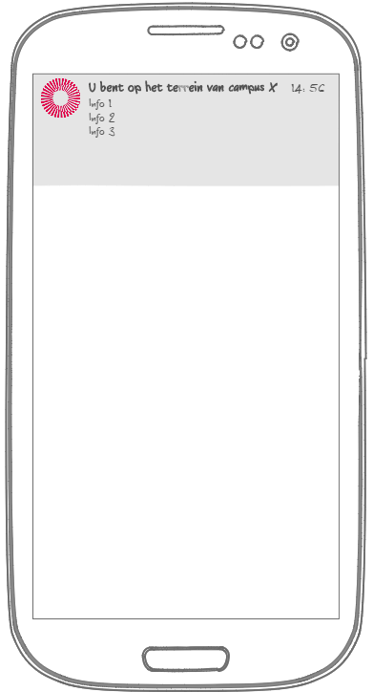
omschrijving
Geofences
Notificate

Slide 10
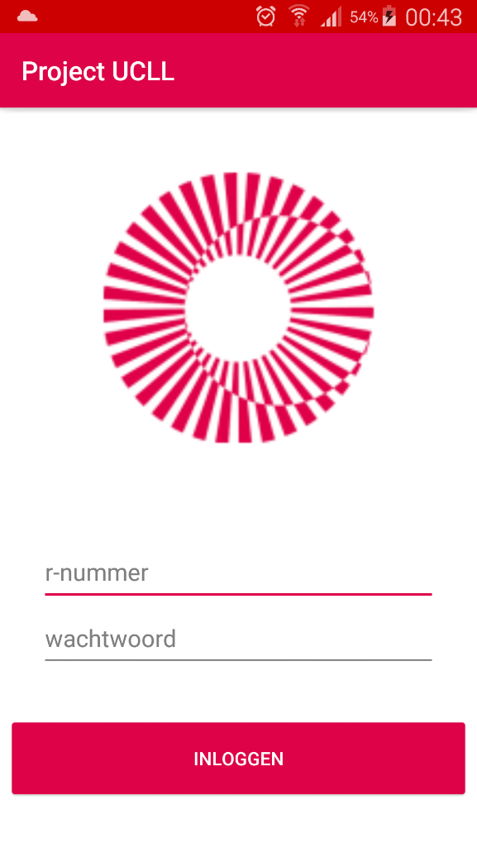
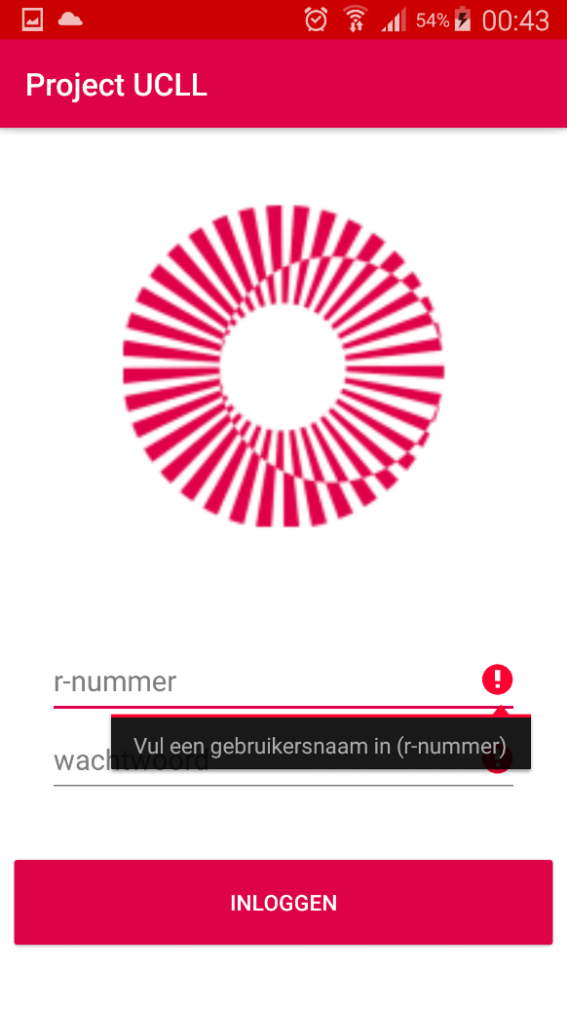
resultaat
Inloggen

Slide 11
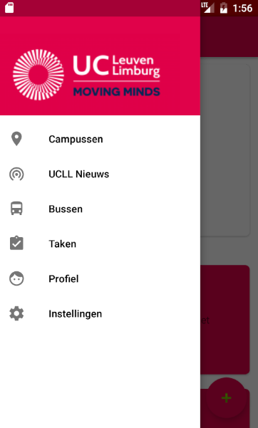
Resultaat
Menu
DrawerLayout

Slide 12
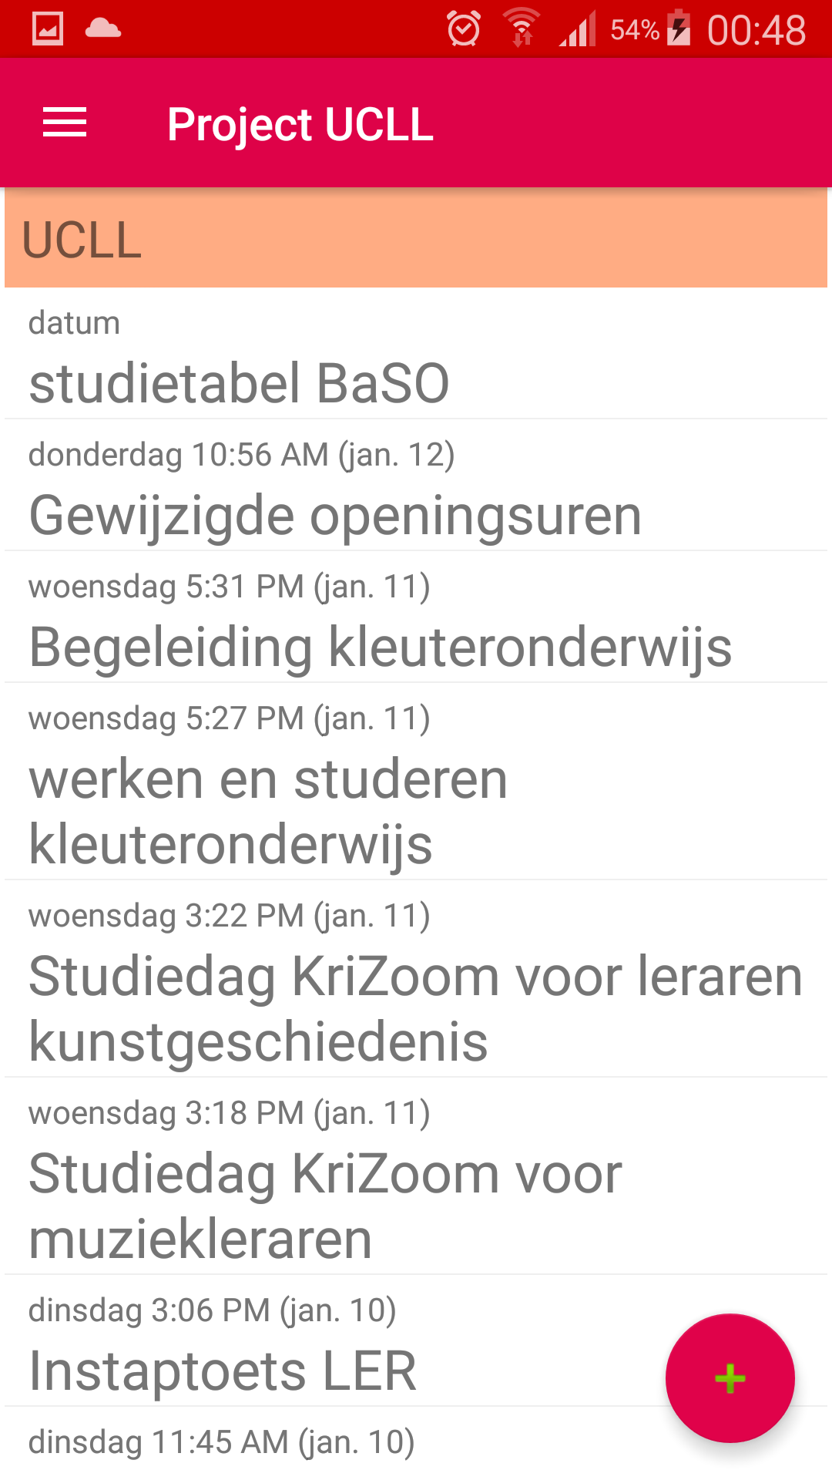

Resultaat
Rss Feed
Meerdere nieuwsbronnen

Slide 13
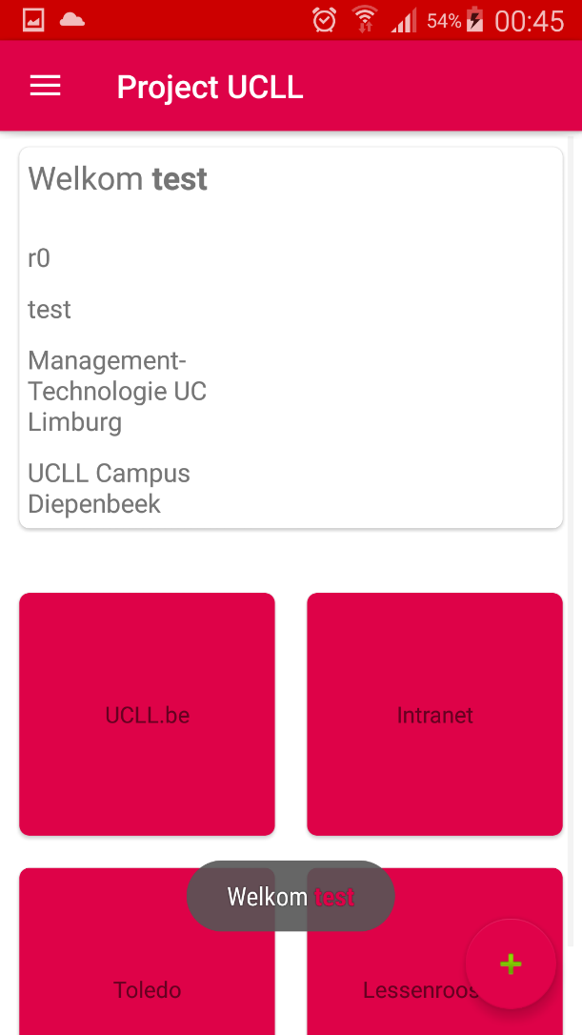
Resultaat
Profielpagina
Welkomscherm

Slide 14
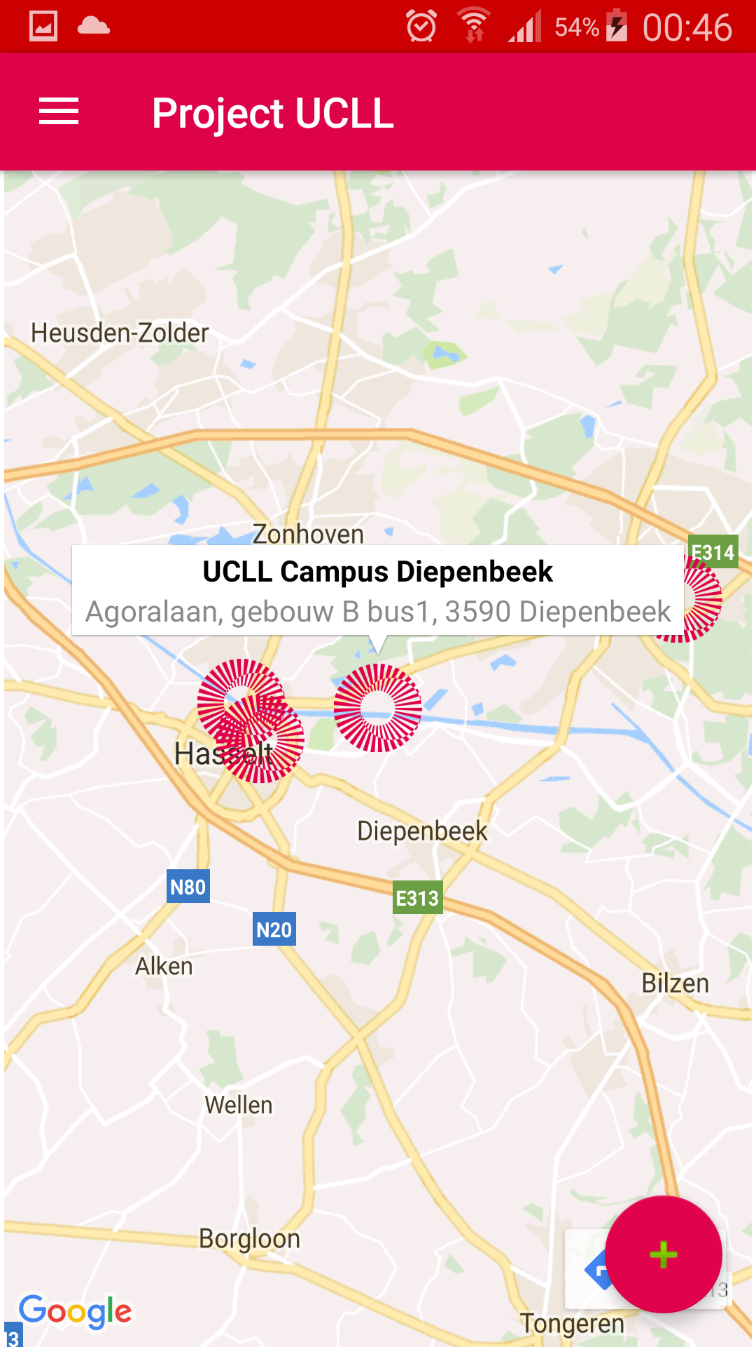
Resultaat
Map
Campussen

Slide 15
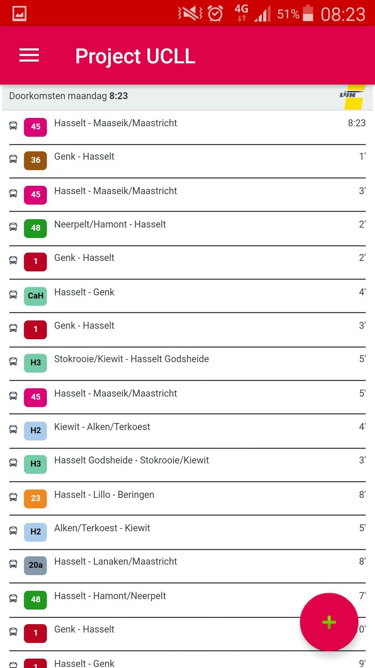
Resultaat
Bussen
https://www.delijn.be/realtime/nummer_van_bushalte/50

Slide 16
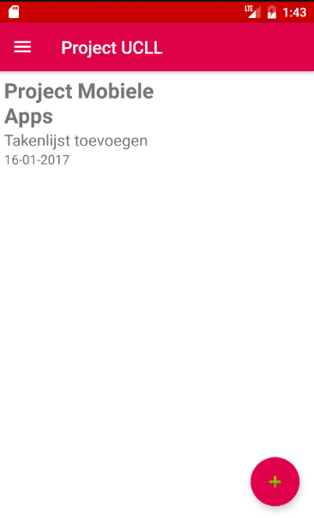
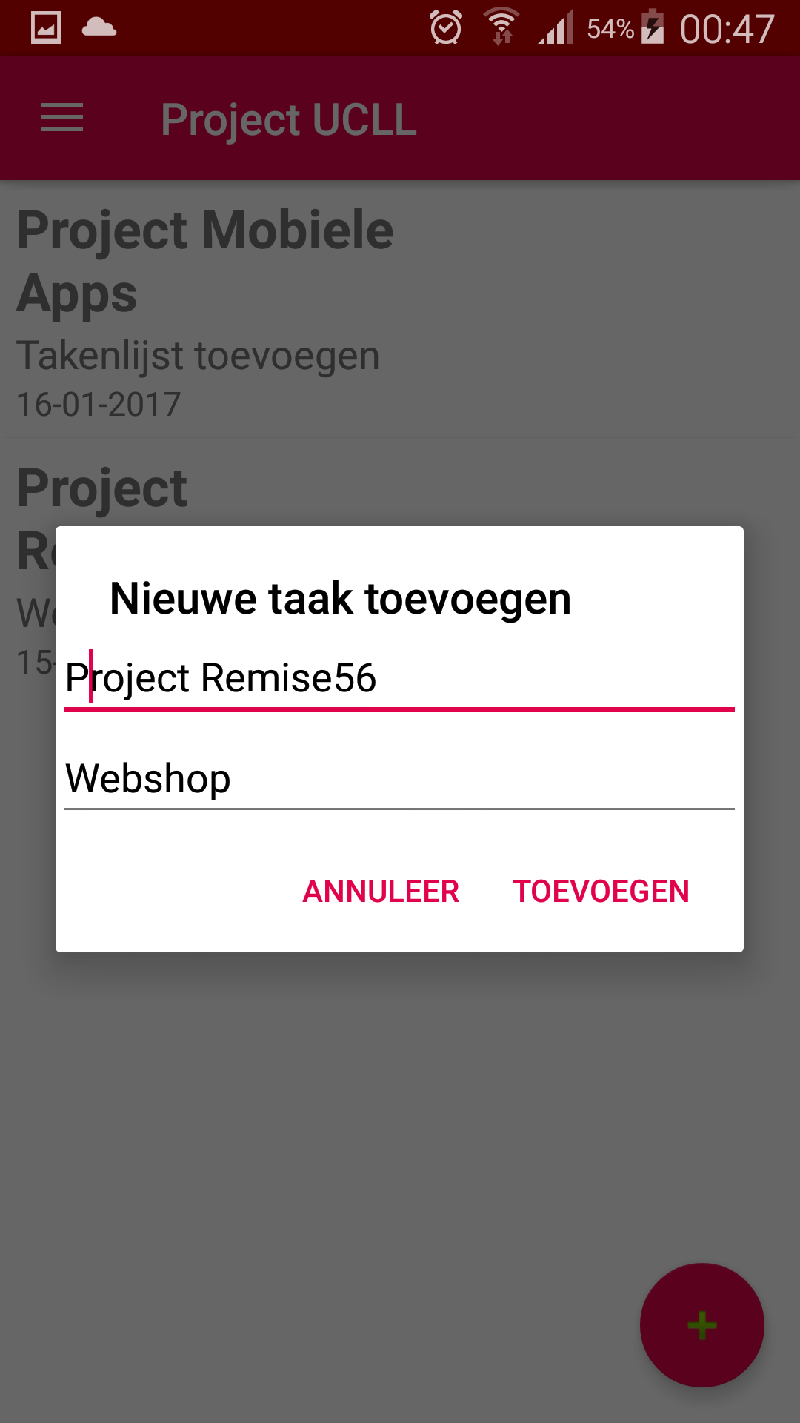
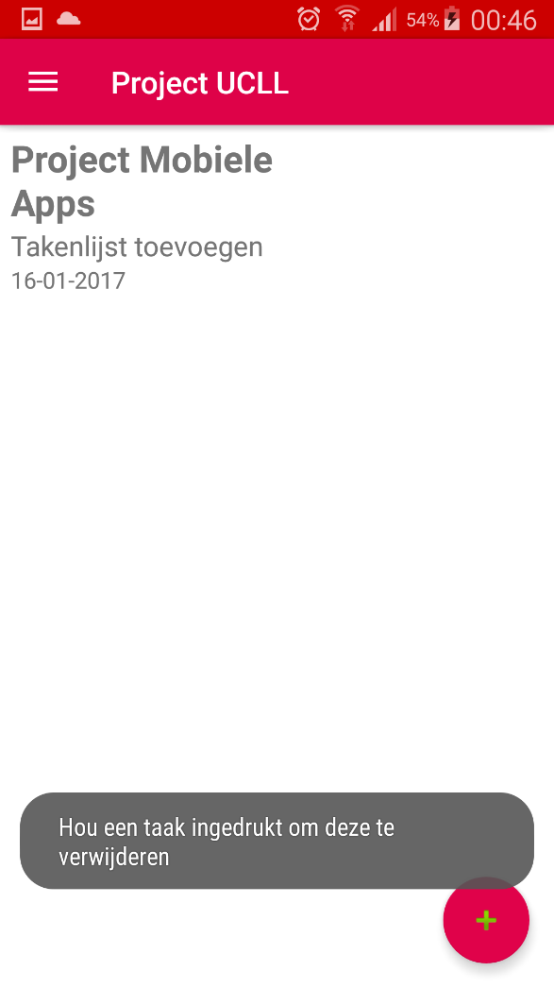
Resultaat
Taken
Taak toevoegen
Taak verwijderen

Slide 17
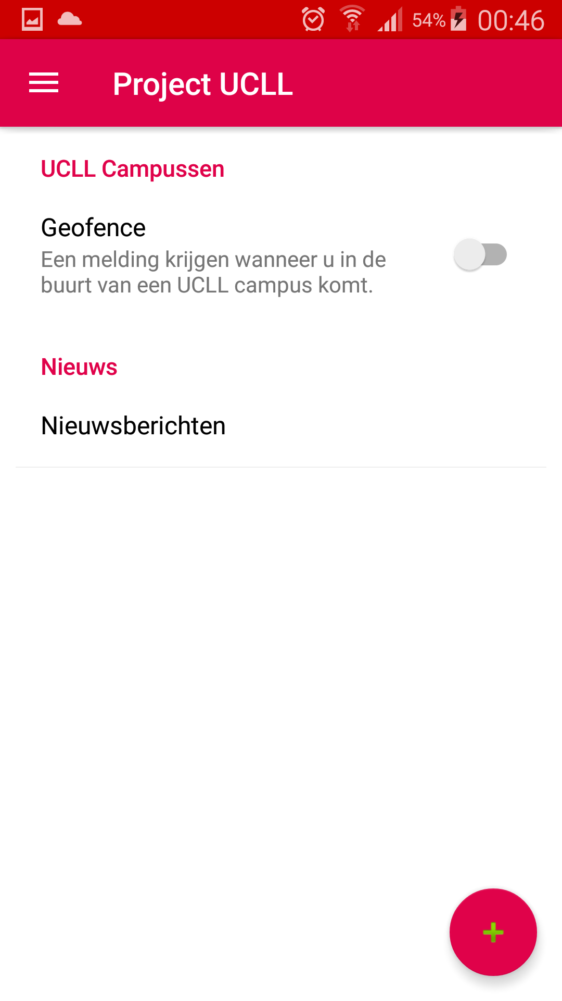
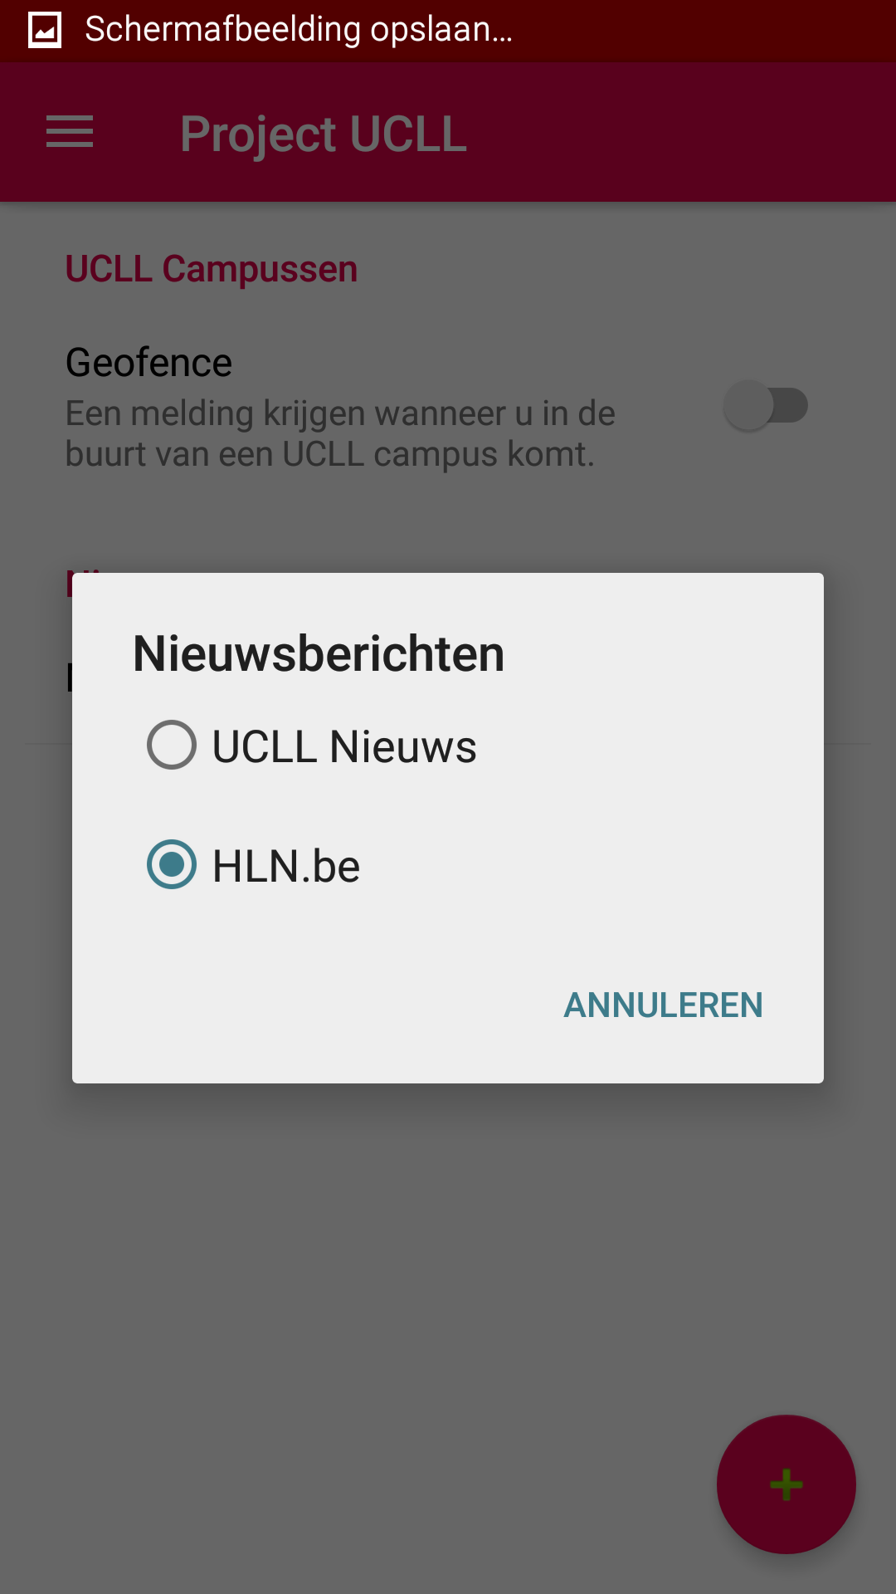
Resultaat
Instellingen

Slide 18
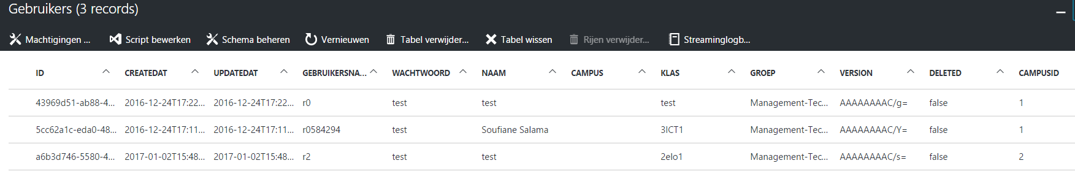
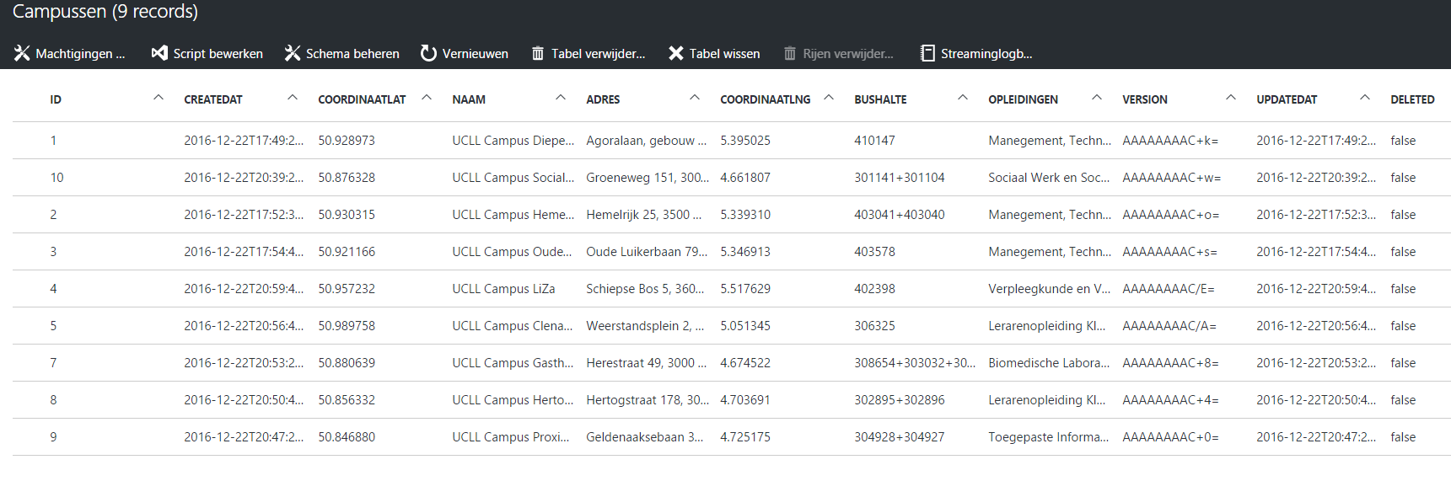
Azure

Slide 19
Shared Preferences
DataHelper.cs
saveGebruiker(Gebruikers)
Deze methode krijgt een object van gebruikers, zet het object om naar een JSON en slaat het op onder de key “Gebruiker”
getGebruiker ()
Deze methode haalt de inhoud onder de key “Gebruiker” en zet de JSON om in een object van het type “Gebruikers”
getCampussenStorage ()
Deze methode haalt de inhoud onder de key “Campussen” op, hierin zit een lijst van objecten van het type “Campussen”, dus eerst moet er een nieuw type worden aangemaakt omdat de functie ”gson.fromJson” moet weten om naar welk type hij de JSON moet omvormen
saveCampussenUitAzure ()
Deze methode krijgt gaat de alle campussen vanuit de database op Azure afhalen en opslaan onder de key “Campussen”

Slide 20
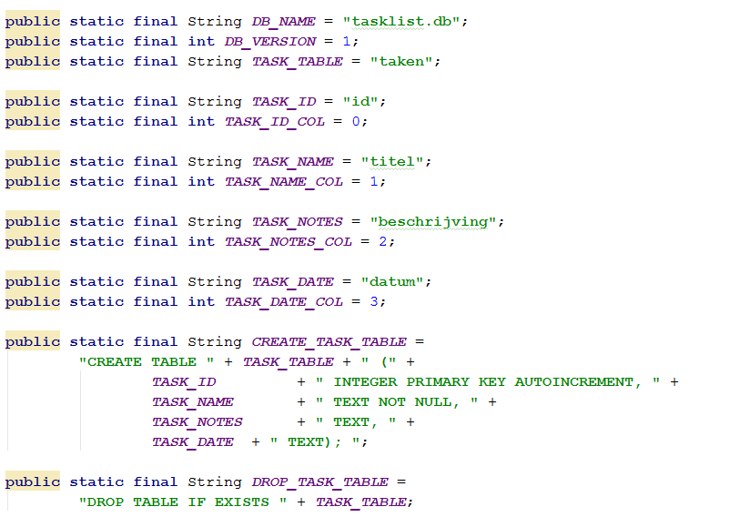
SQLite
DBHelper.cs

Slide 21
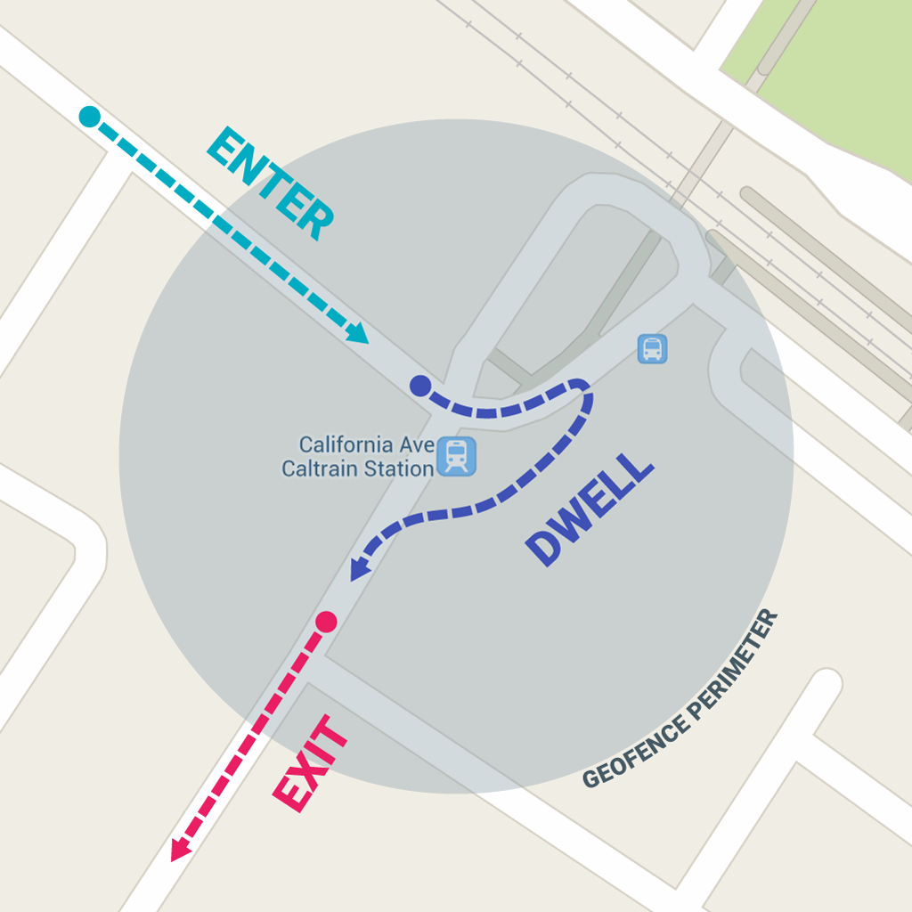
Geofences

Slide 22
Problemen
RSS FEED
Taken lijst
Data van Azure afhalen

Slide 23

Vragen?

Slide 24
Dank u
Voor uw aandacht

